Slide 1

Notes:
Angular je javascript framework koji vam pomaze u pravljenju reactive single page applications
Single page application znaci da se nasa aplikacija ucitava samo jednom.

Slide 2


Slide 3








Slide 4
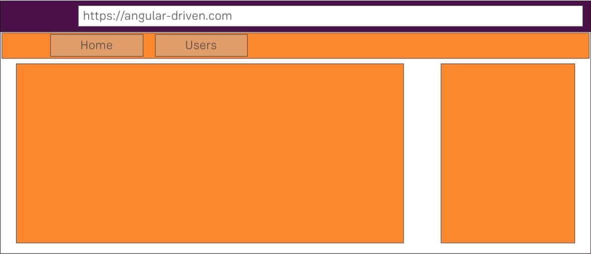

Slide 5
Components
TS file
HTML file
CSS file
Module

